Slide 1
Согласные звуки

Slide 2
В русском языке звуки делятся на гласные и согласные.

Slide 3
При произнесении согласных звуков во рту всегда появляется преграда. Это могут быть губы, зубы, язык

Slide 4
Например, когда мы произносим звук М, губы смыкаются, а воздушная струя проходит через нос.
Посмотрите в зеркало и произнесите звук М,
М М М

Slide 5
Согласные звуки можно обозначить символами, чтобы детям было легко их запомнить.
Это звук М

Slide 6
Повтори столько раз звук м, сколько картинок-символов ты видишь

Slide 7
Повтори столько раз звук м, сколько картинок-символов ты видишь

Slide 8
Повтори столько раз звук м, сколько картинок-символов ты видишь

Slide 9
Упражнение «Слоговые дорожки»
Назови звук, который обозначается большим, красным кружочком. Правильно это звук А. Какой еще звук ты здесь видишь? Это звук М. Звук А пойдет в гости к звуку М. Пропой дорожку звуков АААААМ.

Slide 10
Спой песенки

Slide 11
Спой песенки

Slide 12
Спой песенки

Slide 13
Спой песенки

Slide 14
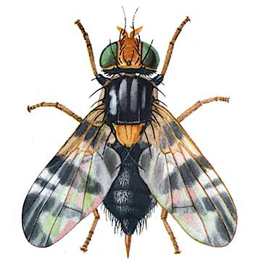
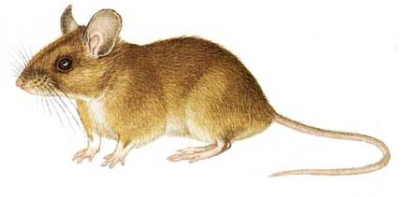
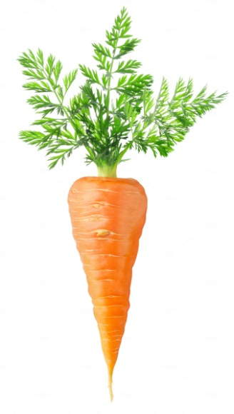
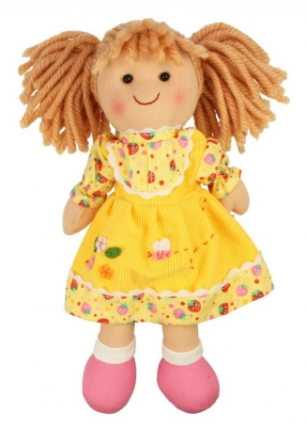
Найди картинки со звуком М

Slide 15
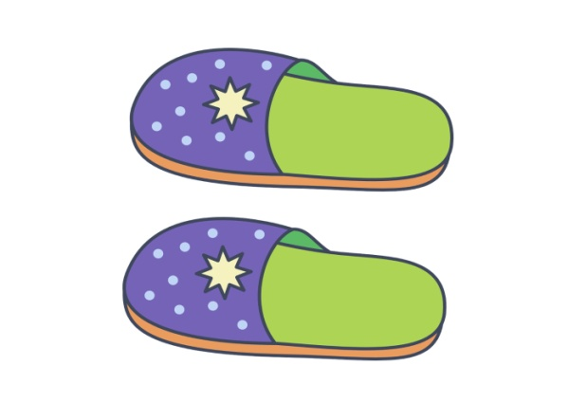
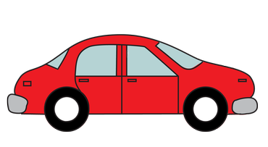
Найди картинку со звуком М

Slide 16
Согласные звуки бывают твердые и мягкие.
Звук М твердый - мы произносим его грубо, твердо. Твердый звук М обозначаем, синим цветом.
Звук МЬ мягкий – мы произносим его ласково, мягко, губки улыбаются. Мягкий звук МЬ обозначаем зеленым цветом.

Slide 17
Упражнение «Слоговые дорожки»
Назови звук, который обозначается большим, красным кружочком. Правильно это звук А. Какой еще звук ты здесь видишь? Это звук МЬ. Звук А пойдет в гости к звуку МЬ. Пропой дорожку звуков АААААМЬ

Slide 18
Спой песенки

Slide 19
Спой песенки

Slide 20
Спой песенки

Slide 21
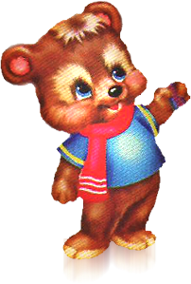
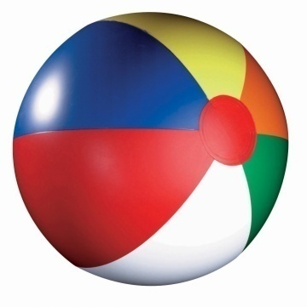
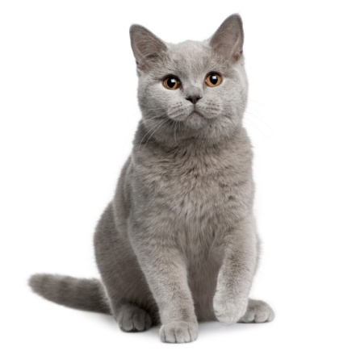
Найди картинки со звуком МЬ

Slide 22
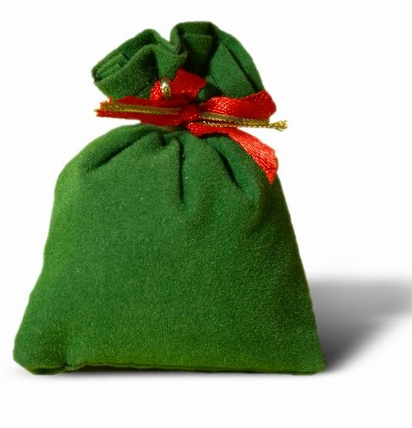
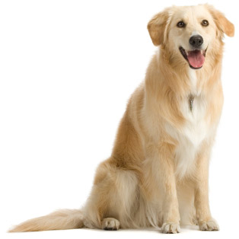
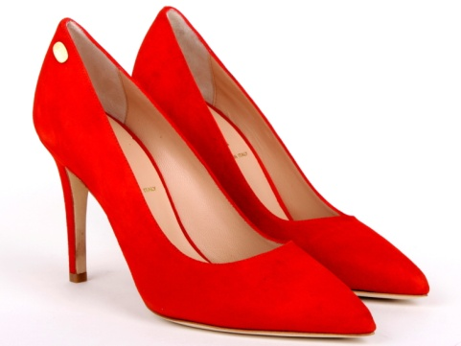
Найди картинку со звуком МЬ

Slide 23
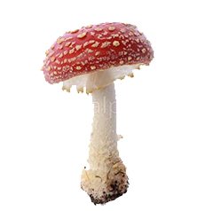
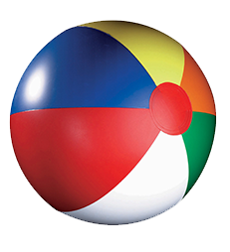
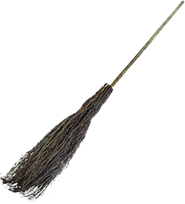
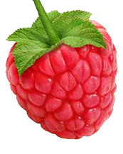
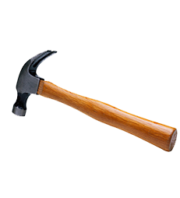
Посели картинку в свой дом

Slide 24
Угадайка. В домике спряталось слово со звуком м. Угадай, какое это слово. Выбери слово со звуком М

Slide 25
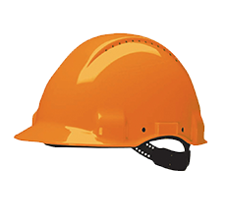
Угадайка. В домике спряталось слово со звуком м. Угадай, какое это слово. Выбери слово со звуком М

Slide 26
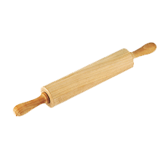
Угадайка. В домике спряталось слово со звуком м. Угадай, какое это слово. Выбери слово со звуком М

Slide 27
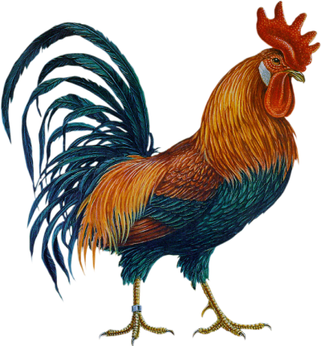
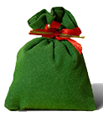
Угадайка. В домике спряталось слово со звуком мь. Угадай, какое это слово. Выбери слово со звуком Мь.

Slide 28
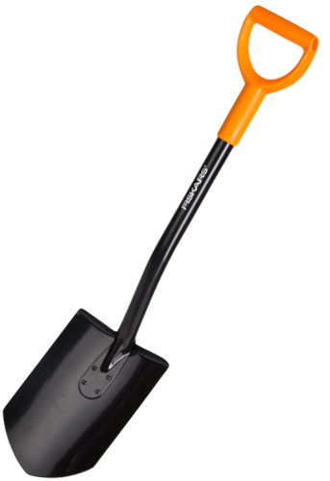
Угадайка. В домике спряталось слово со звуком мь. Угадай, какое это слово. Выбери слово со звуком Мь.

Slide 29
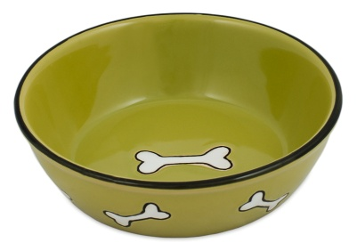
Угадайка. В домике спряталось слово со звуком мь. Угадай, какое это слово. Выбери слово со звуком Мь.

